Slide 1
Разминка – фундамент продуктивного занятия
Учитель физической культуры МБОУ Красненской ОШ
Кулиев Эльдар Яковлевич

Slide 2
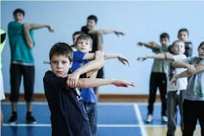
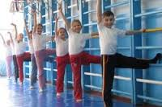
Разминка
Комплекс упражнений направленный на активизацию внимания и подготовку организма к предстоящей работе.

Slide 3
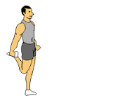
Чему способствует разминка
Ускоряет кровоток, повышает эластичность мышц.
Улучшает снабжение мышц кислородом и питательными веществами.
Это позволяет дольше оставаться в строю и не выдыхаться.
Подготавливает сердце к повышенной активности и плавно увеличивает кровяное давление.
Даёт моральный настрой на предстоящую тренировку.
Формирует УУД

Slide 4
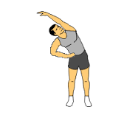
Основные формы проведения разминки
Фронтальная форма.
2. Дифференцированно- групповая форма

Slide 5
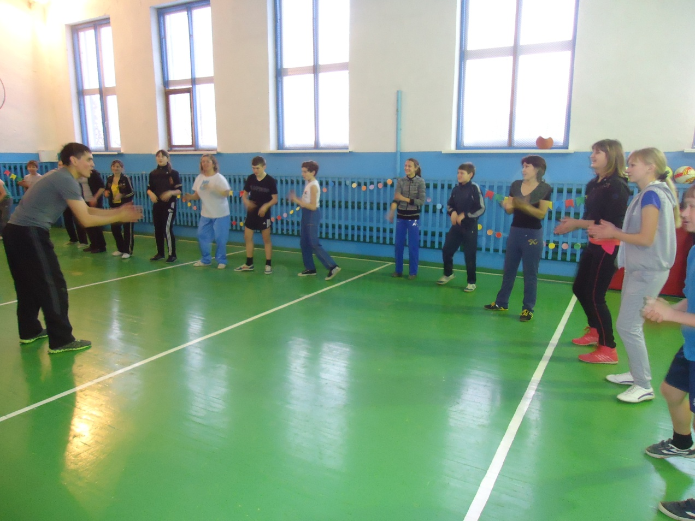
Фронтальная форма

Slide 6
Дифференцированно - групповая форма

